Slide 1

Aqui na estamos sempre trabalhando para facilitar o uso da tecnologia através de soluções simples, rápidas e confiáveis, que lhe proporcione uma vida leve, e resultados positivos para a sua loja.
Acompanhe aqui as...
NOVIDADES DA VERSÃO 6.218.20

Slide 2



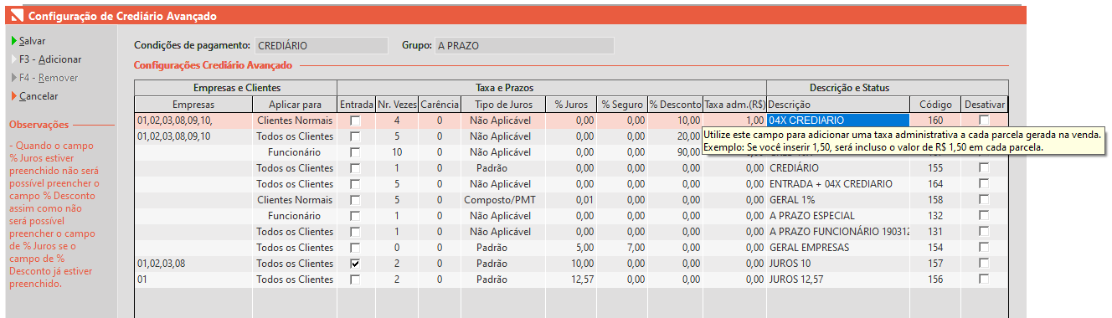


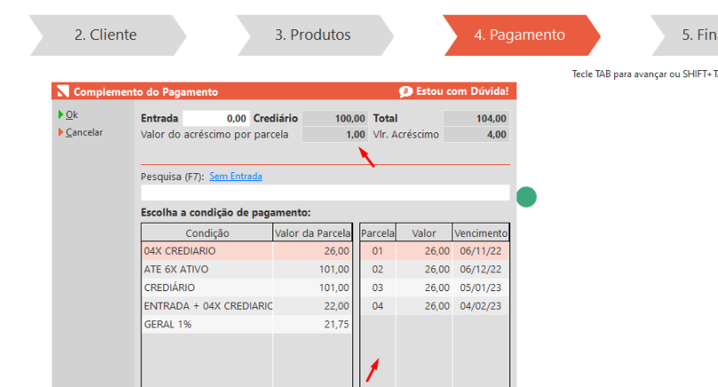

TAXA ADM – CREDIÁRIO AVANÇADO
Adicionamos a coluna "Taxa adm. (R$)" na tela de Configuração de Crediário Avançado (Financeiro > Grupos de Condições de Pagamento), caso optado por trabalhar com valores nessa coluna, ao iniciar o processo de venda, na etapa de pagamentos, serão consideradas as respectivas taxas por parcela em operações com Crediário.
Caminho: Caixa > Nova Venda #492056
Qual Propósito da ferramenta?
Permitir ao cliente a adição de uma taxa de manutenção no crediário em formato de valor fixo por parcela.
Conte-me: qual dor iremos resolver?
Possibilidade de trabalhar com valores de taxas fixas por parcela, para vendas em Crediário.
Como habilitar a melhoria?
Para lojistas que operam com Crediário Avançado (Configurações Globais), na tela Grupo de Condições de Pagamento > F7-Crediário Avançado, adicionamos a coluna “Taxa adm.(R$)” que permitirá a inserção do valor desejado.

Slide 3
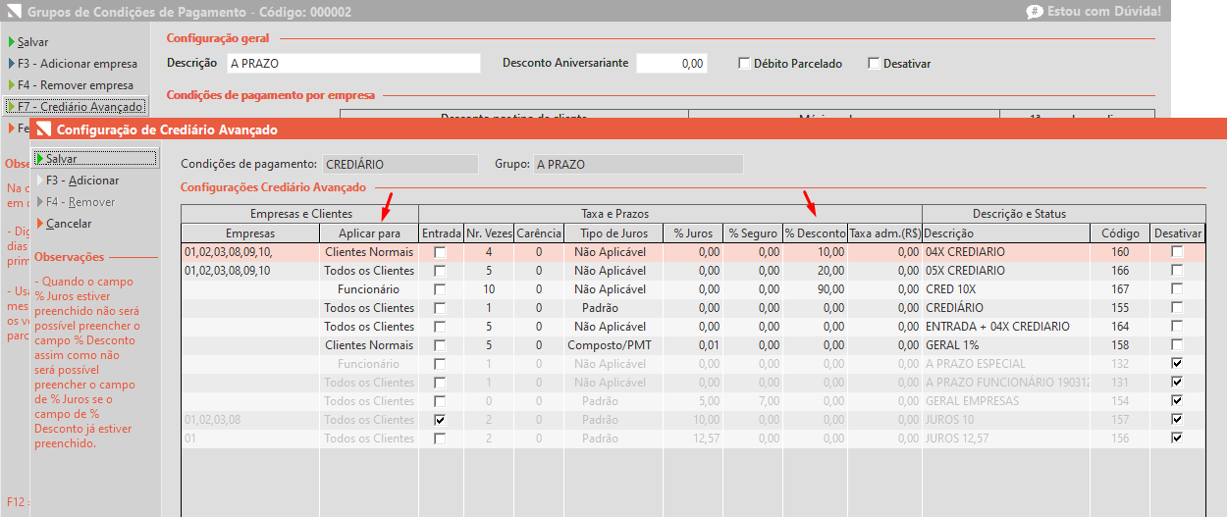
CAMPO "APLICAR PARA" E "% DESCONTO" CREDIÁRIO AVANÇADO
Para darmos continuidade na funcionalidade existente no Cadastro de Condições de Pagamento do Caixa Crediário, adicionamos na tela de Configuração de Crediário Avançado, (Financeiro > Grupos de Condições de Pagamento), as colunas “Aplicar para” e “% Desconto”. Para casos de acréscimo, sugerimos a utilização da coluna “Taxa adm. (R$)”.
Caminho: Caixa > Nova Venda #466614, #495402
Qual Propósito da ferramenta?
Permitir ao lojista gerenciar percentuais de desconto por condição de pagamento do grupo Crediário, além de, permitir a definição dos grupos desejados, por exemplo: Todos, Funcionários, etc.
Conte-me: qual dor iremos resolver?
Possibilidade de inserir percentuais de desconto por Condição de Pagamento (Crediário) e definir quais os grupos de cadastros poderão utilizá-las.
Como habilitar a melhoria?
Nas Configurações de Crediário Avançado, habilitar o percentual de desconto desejado (campo % Desconto), bem como, a aplicação dos grupos desejados (campo Aplicar para)

Slide 4
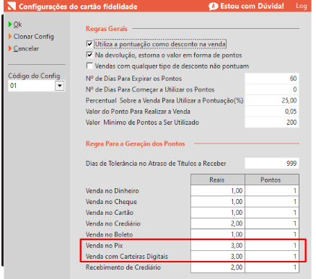
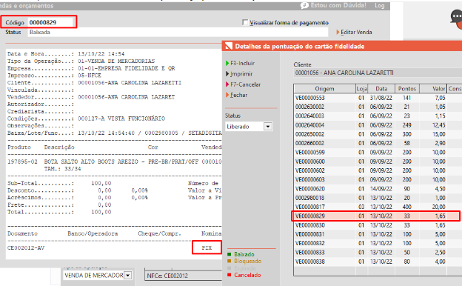
Implementamos a pontuação do cartão fidelidade para as formas de pagamento PIX e Carteiras Digitais.
PONTO FIDELIDADE – CARTEIRAS DIGITAIS
Caminho: Caixa > Nova Venda #506297
Qual Propósito da ferramenta?
Permitir aplicar a pontuação de novas formas de pagamentos como Pix e Carteiras Digitais.
Conte-me: qual dor iremos resolver?
Os clientes que trabalham com pontuações de fidelidade para manter os clientes na loja, não estavam conseguindo pontuar às vendas que eram pagas em Pix e Carteiras Digitais.
Como habilitar a melhoria?
Retaguarda > Configurações > Cartão fidelidade > Pix e Carteiras digitais.

Slide 5
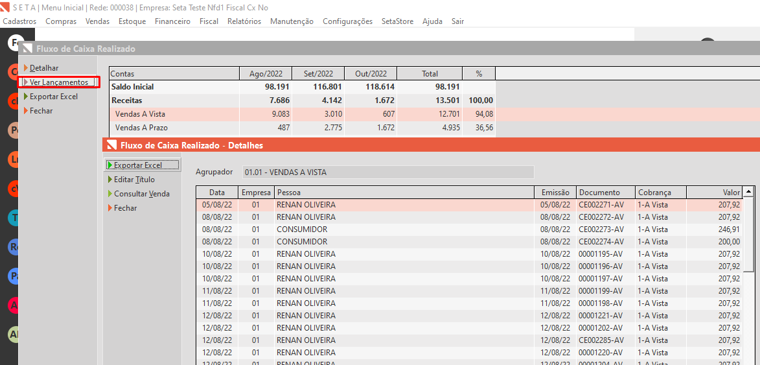
DETALHAMENTO DO FLUXO DE CAIXA REALIZADO
Caminho: Retaguarda > Financeiro > Fluxo de Caixa Realizado #511955
Qual Propósito da ferramenta?
Adicionar uma camada a mais na exibição dos dados. Hoje conseguimos ver o agrupamento do item de plano de contas e os subgrupos que temos lá dentro de cada item pai.
Conte-me: qual dor iremos resolver?
Usuários da ferramenta sinalizaram que acreditam que a ferramenta seria mais útil se pudesse abrir os detalhes dos itens de plano de contas, para poder entender quais lançamentos compõem aquele agrupamento.

Slide 6
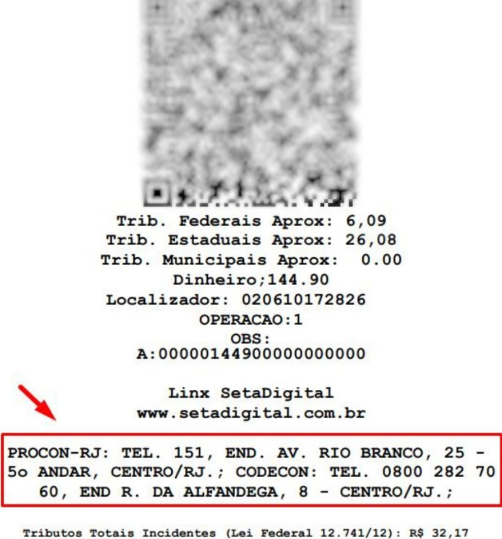
OBSERVAÇÃO PROCON – NF-e / NFC-e
Ajustamos para que seja possível inserir a mensagem personalizada no rodapé das NF-e/NFC-e, conforme solicitação do Fisco estadual de algumas UF’s. Nesse caso, existe a obrigação de informar os dados de telefone e endereço do órgão de fiscalização em defesa do consumidor (PROCON, conforme Lei nº 5.817/10.
Caminho: Retaguarda > Fiscal > Impressão de Nota Fiscal #503715
Qual Propósito da ferramenta?
Permitir ao cliente colocar a observação personalizada no rodapé das NF-e/NFC-e.
Conte-me: qual dor iremos resolver?
Preenchimento dos dados do PROCON nos documentos fiscais (NF-e/NFC-e).
Como habilitar a melhoria?
Acesse Retaguarda > Cadastros > Empresas escolha a empresa desejada, clique na Lupa em Observação padrão, clique em Novo colocando as informações, após isso basta clicar em Salvar.

Slide 7



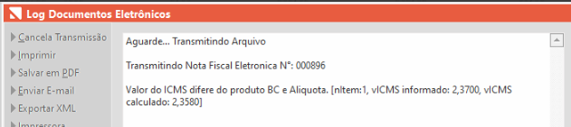
Caminho: Caixa > Nova Venda #513740
Ajustamos no Caixa Fácil, para vendas originadas de Pré-Vendas, o retorno "Valor do ICMS difere do produto BC e Alíquota". Agora, na montagem do arquivo XML, teremos exatamente os valores totais, valores de desconto (por item) e valores de tributos, conforme gerados na venda.

Slide 8
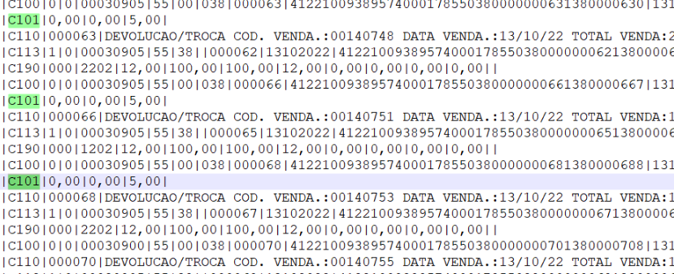
Caminho: Retaguarda > Fiscal > Escrituração Fiscal Digital EFD (ICMS/IPI) #514619
Ajustamos na estrutura do arquivo EFD - ICMS, a criação das informações vinculadas ao Registro C101 (informações complementar de ICMS interestadual).
Ação realizada para as Notas Fiscais de Devolução, anteriormente não exibidas no registro citado.

Slide 9
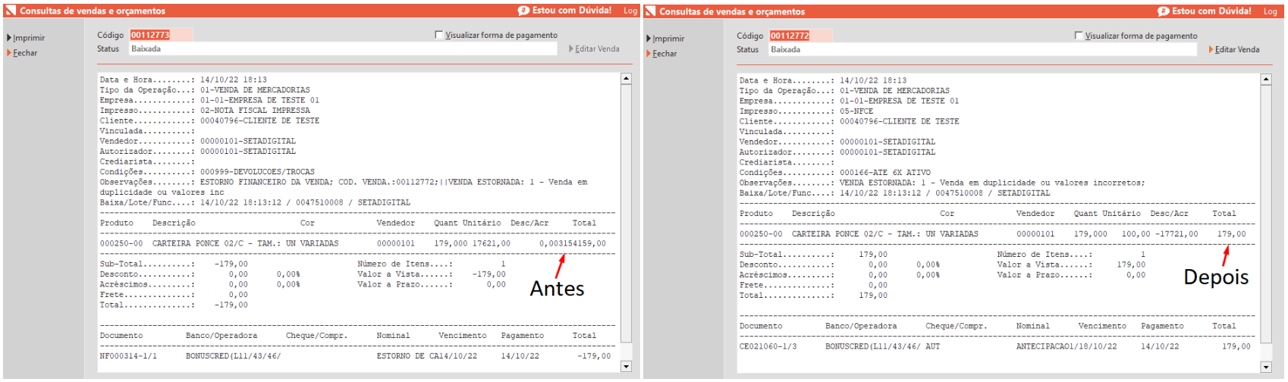
Caminho: Retaguarda > Vendas > Estorno Financeiro da Venda #514305
Ajustamos os totalizadores dos produtos (Consulta de Venda / Banco de dados) para vendas estornadas através da ferramenta "Estorno Financeiro da Venda" (Retaguarda > Vendas).
Caso tratado principalmente para estornos de vendas emitidas com quantidades indevidas onde era atribuído um desconto exorbitante.

Slide 10
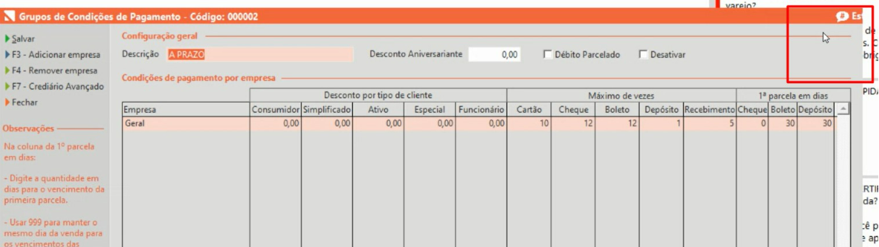
Caminho: Retaguarda > Financeiro > Grupo de Condições de Pagamento #SETAERP-7095
Ajustamos a tela de condição de pagamento, de modo que quando utilizado o crediário avançado a tela será exibida sem cortes.

Slide 11
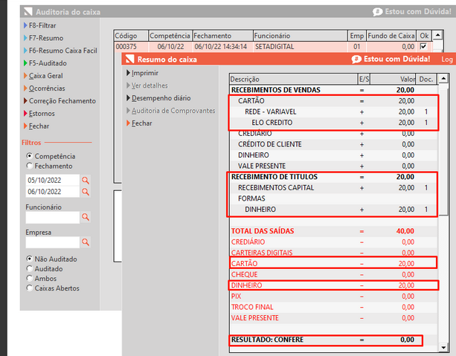
Caminho: Retaguarda > Financeiro > Auditoria nos Caixas #512683
Ajustamos para que no Fechamento de Caixa, quando existirem baixas de título com pagamento em dinheiro + venda em cartão com os valores idênticos, não seja apresentada diferença no caixa.

Slide 12
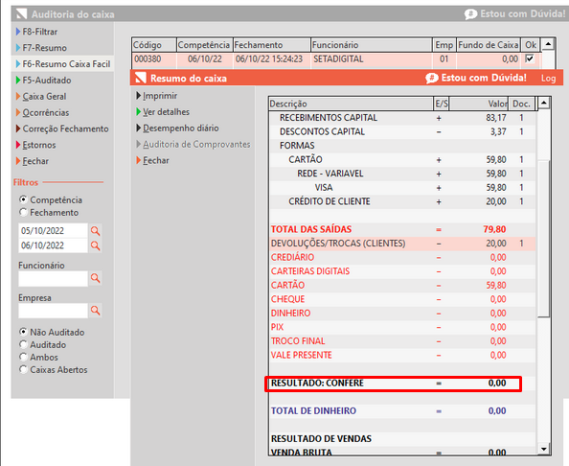
Caminho: Retaguarda > Financeiro > Auditoria nos Caixas #513397
Ajustamos no Fechamento de Caixa, para que não apresente diferença quando utilizado Crédito de Cliente para baixa de parcelas.

Slide 13
Caminho: Caixa > Vendas Baixadas #518789
Para clientes que utilizam na configuração de Operadoras de Cartões a opção Vencimento Fixo e Semanal, ajustamos para que ao efetuar vendas com 2 cartões a venda seja registrada corretamente.
Caminho: Retaguarda > Financeiro > Auditoria nos Caixas #478890
Para clientes que utilizam conciliação de cartões e títulos da FastCard, ajustamos no título o campo complemento.

Slide 14
Caminho: Aplicativos Mobile > App Pré-Venda #469326
Ajustamos a consulta de estoque no App Pré-Venda.
Caminho: Aplicativos Mobile > App Pré-Venda #481516
Ajustamos as pré-vendas que eram exportadas para o caixa e alteravam os valores dos produtos em promoção.

Slide 15
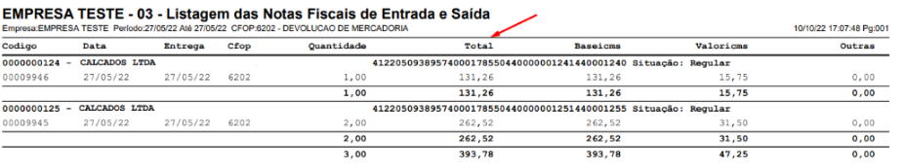
Caminho: Retaguarda > Relatórios > Contabilidade #508012
No Relatório "03 - Listagem das Notas Fiscais de Entrada e Saída“, ajustamos o cálculo do total da nota quando a operação possuir desconto e IPI no produto, para que sejam considerados esses valores.

Slide 16







Agora é fácil, atualize o SetaERP após o fechamento das lojas, ou amanhã bem cedinho para utilizar as novidades da versão 6.218.20.
Ahhhh, para que possamos evoluir, seu feedback é muito importante avalie o conteúdo apresentado nesta versão.
O link de acesso está logo abaixo da apresentação, contamos com você!
Com carinho ♥
Time Linx SetaDigital
Cascavel, 18 de Outubro de 2022.

